Slide 1
主動式傳輸系統CAN-bus
門禁應用
報告人：侯言杰

Slide 2
簡報大綱
什麼是CAN-bus?
CAN-bus發展動機
CAN-bus特性
CAN-bus與RS-485比較
CAN-bus實績應用

Slide 3
CAN-bus介紹
CAN BUS:Controller area network(ISO-11898)
控制器區域網路
是起緣於80年代，是一種應用於極嚴苛環境下的傳輸匯流排。簡單來說，就是利用雙線差動(two-wire differential)傳輸的技術規格，當某個差動匯流排訊號線斷路、接地或搭上電源線時，仍提供持續傳送訊號
CAN-Bus：採二線式通訊，CAN的電路只傳送位元“0”和位元“1”的狀態

Slide 4
發展動機
目前使用的汽車線束(Hard-wired)，在車內形成高複雜度的車內網路，雖然解決車上傳輸基本需求，卻會增加車輛重量、成本與影響車子性能
採用CAN Bus能大幅縮減電線使用量，減少許多線路上的接點，讓早期歐系車線路不良通病的發生機率大幅降低
應用範圍

Slide 5
CAN-bus特性
多主控端點。
高安全性。
高傳輸速率及超長距離。
有效的仲裁機制。

Slide 6
CAN-bus與RS-485比較
 | RS-485 | CAN-bus
匯流排利用率 | 低 | 高
網路特性 | 單主節點 | 多主節點,不分主從
數據傳輸率 | 低 | 高
容錯機製 | 無 | 可靠的錯誤處理和檢錯機制
通訊失敗率 | 高 | 極低
節點錯誤的影響 | 導致整個網路的癱瘓 | 無任何影響
通訊距離 | <1.2Km | 可達10Km
穩定性 | 低 | 高

Slide 7
CAN-bus實績應用
終端電阻，主要是防止資料送出去後反射破壞資料
佈線準則
TSM值(終端電阻導電值，匹配電阻導電值)總和≦18。
長度大於10公尺之支線終端皆需終端電阻 。

Slide 8
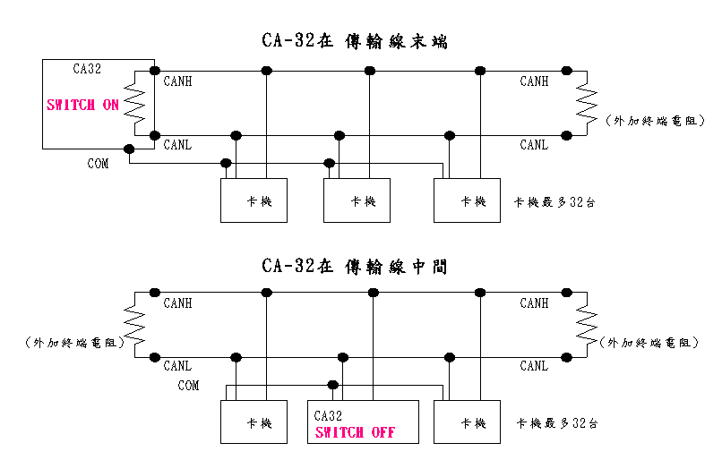
標準佈線

Slide 9
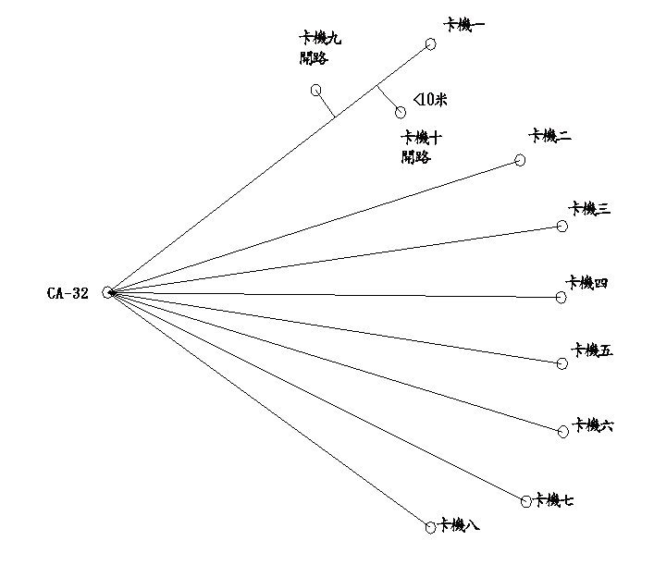
星狀佈線

Slide 10
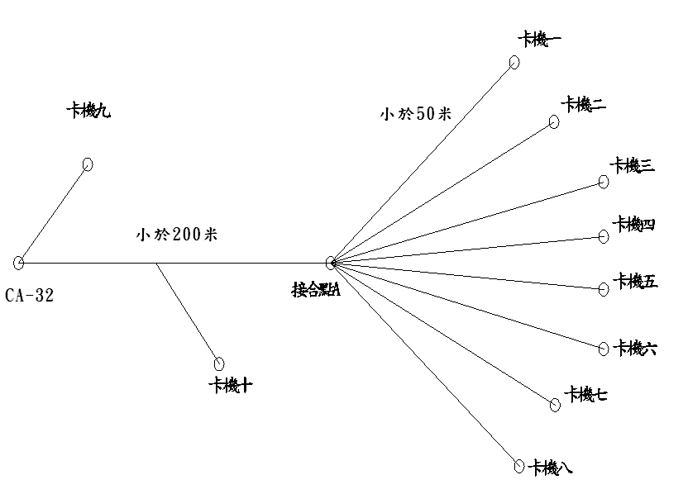
樹狀佈線

Slide 11
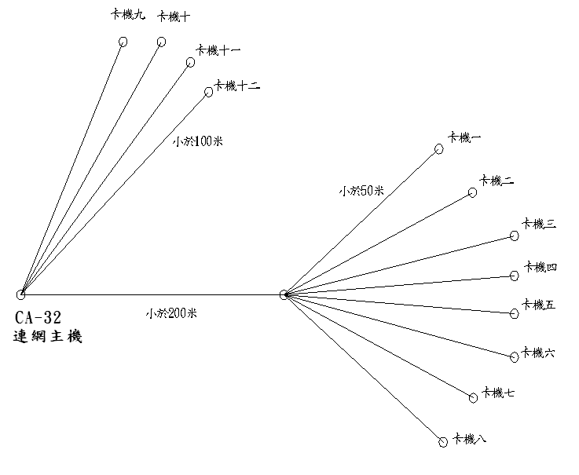
星樹狀複合佈線

Slide 12
使用線材
AWG#24以上雙隔離對絞線，可達1.4Km
CAT5e對絞線，可達1.4Km

